Slide 1
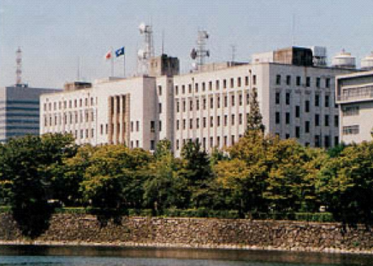
大阪府ESCO事業の導入事例⑫
（1/3）
事業名 | 大阪府庁舎本館・別館ESCO事業
契約者名 | 株式会社ガスアンドパワー
契約期間 | 平成17年10月21日 ～ 平成29年3月31日 ESCOサービス期間は 平成19年4月1日～平成29年3月31日（10年間）
契約方式 | ギャランティード・セイビングス契約（自己資金型）
主な省エネ 改修内容 | ・ 熱源システムの再構築 ・ 高効率ｺｰｼﾞｮﾈﾚｰｼｮﾝｼｽﾃﾑの導入 ・ 空調機の高効率化 ・ パッケージの圧縮機制御 |  | ・ 太陽光発電システムの導入 ・ 高効率照明の導入 ・ 節水装置の設置
導入効果 | 省エネルギー率：8.3%（計画値） |  | CO2 削減率 ： 18.4％（計画値）
施設概要 | 用途 所在地 竣工時期 延床面積 構造・階数 | : 事務庁舎 : 大阪市中央区大手前 : 1926年（本館）1964年（別館） : 33,967㎡（本館）30,127㎡（別館） : 鉄筋コンクリート造 地上6階 / 地下1階（本館） 鉄筋コンクリート造 地上8階 / 地下3階（別館）

Slide 2
大阪府ESCO事業の導入事例⑫
【契約に基づくESCＯ事業の経費と利益配分】
（2/3）
（単位： 千円／年）
公募時設定上限設計
工事費相当額
【 675,000 】
提案による設計
工事費相当額
【 569,783 】
補助金
【 91,585 】
光熱水費削減額
（15年）
【 332,773 】
実質的な設計・
工事相当額
【 145,425 】
公募時
提案時
ESCO事業実施後
※上記に加えて、ESCOサービス期間中は定期点検・計測検証サービス料（7,699,650円/年）を支払い

Slide 3
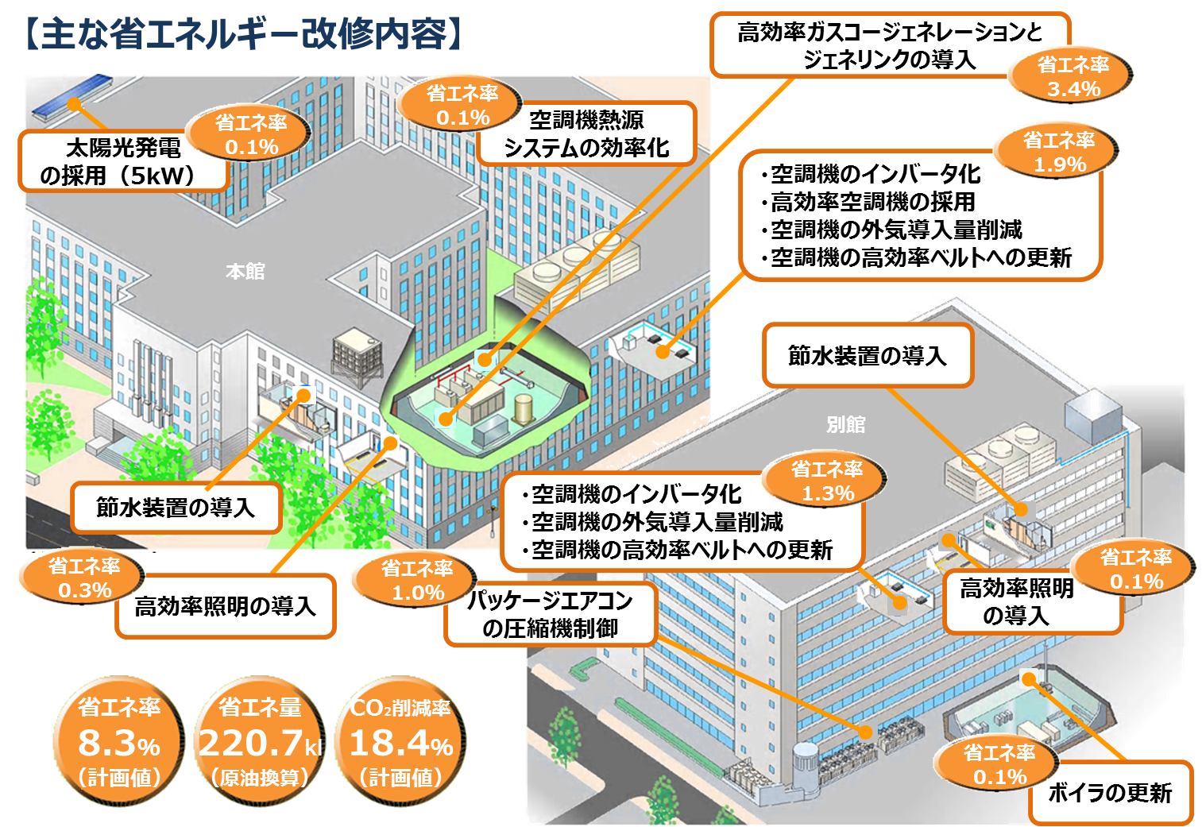
大阪府ESCO事業の導入事例⑫
（3/3）

